Slide 1
wosm Phase 1
Tobias Lerch, Yanick Eberle,
Pascal Schwarz

Slide 2
Inhaltsverzeichnis
Vorstellung Netz
Netzwerkkomponenten
Hosts
IP-Konzept
Bedrohungsmodell
Attacken
Priorisierung
Defense
Demo

Slide 3
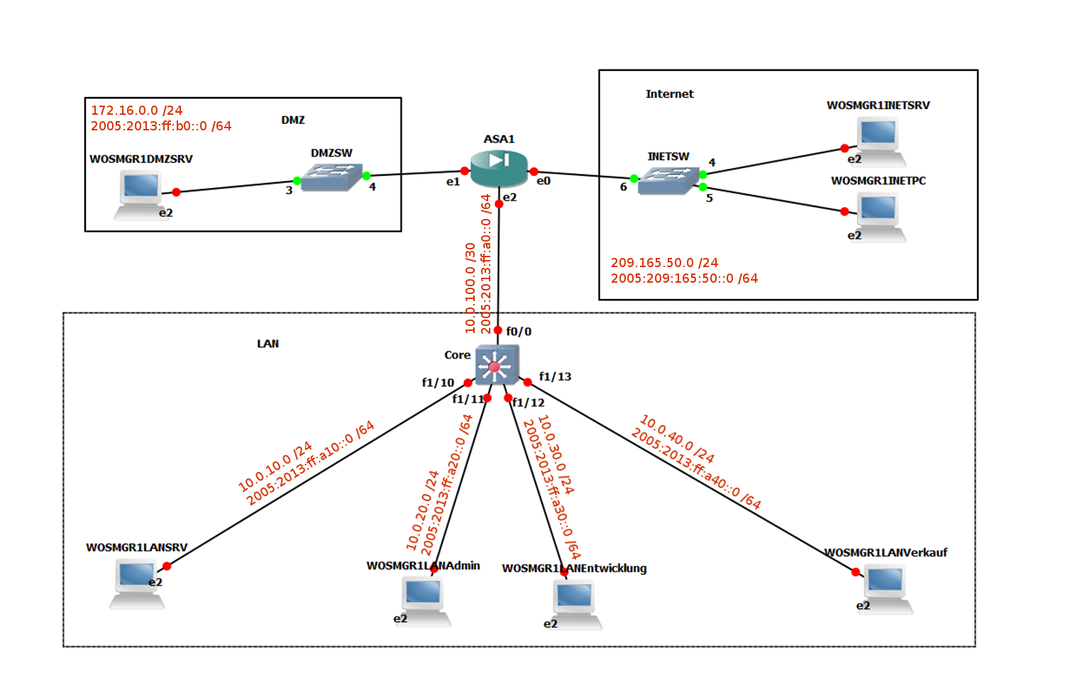

Slide 4
Bedrohungsmodell - Attacken
ICMP ‘smurf attack’: Denial of Service
Viren / Würmer / Trojaner
TCP DoS (SYN-Flooding)
DNS Cache poisoning
Phishing
Rogue DHCP
MAC flooding
ARP spoofing

Slide 5
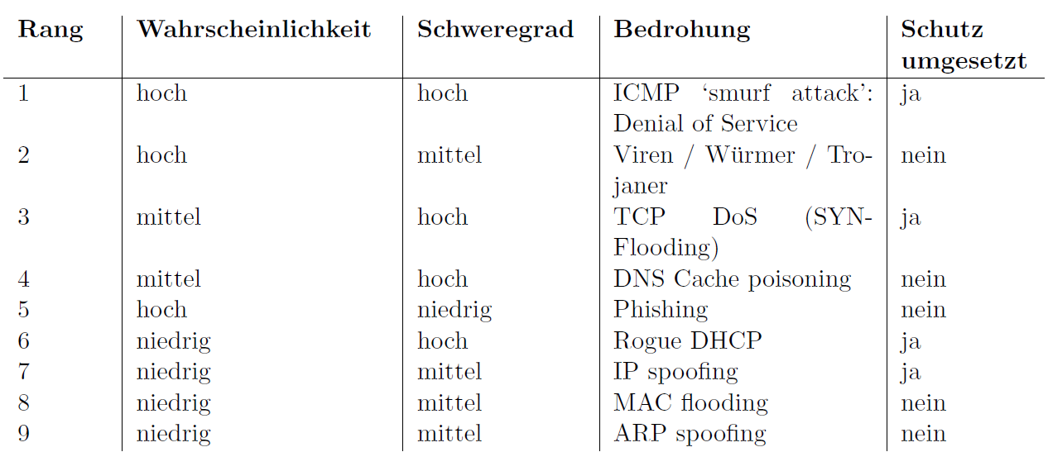
Bedrohungsmodell - Priorisierung

Slide 6
Bedrohungsmodell - Defense
ICMP ‘smurf attack’: Denial of Service
ACL: ICMP Pakete blockieren
IP spoofing
Verify reverse-path
TCP DoS (SYN-Flooding)
SYN Cookies
connection conn-max
connection timeout
Rogue DHCP
ACL: Port 68 für DHCP Antworten blockieren

Slide 7
Demo

